Slide 1
Языки и диалекты
Где кончается один язык и начинается другой?

Slide 2
Повторение пройденного
Когда спрашивают, сколько в мире языков, сразу возникает вопрос: что такое язык? Язык ли бразильский португальский? Язык ли американский английский? А китайский – это один язык? А итальянский?

Slide 3
Ещё кейс
Датчане, норвежцы и шведы понимают друг друга без переводчика и словаря. Значит ли это, что датский, шведский и норвежский – диалекты одного языка?

Slide 4
Почему это важно для людей
Язык – это важная часть самоидентификации. То, к какой национальности относится человек, часто определяется тем, какой у него родной язык.
Китайский – много разных языков, одна нация.
Сербо-хорватско-черногорско-боснийский – один язык, сложные отношения между разными группами носителей.

Slide 5
Отступление: акцент
Акцент – это фонетические особенности варианта языка.
Диалект – это вариант языка.

Slide 6
Виды диалектов
Социальный диалект
Территориальный диалект

Slide 7
Социальный диалект
Вариант национального языка, употребление которого ограничено определенной социальной группой. Иногда для описания этого явления употребляется термин «жаргон». Известны социальные диалекты, связанные с профессией («язык» айтишников, например), в русском Средневековье был распространен офенский язык торговцев-коробейников, сейчас известна блатная феня и так далее. Социальные диалекты являются следствием социальной замкнутости (особого статуса) группы и имеют преимущественно лексические языковые особенности.

Slide 8
Территориальный диалект
«Территориальный диалект», «диалект» или «говор» - устная (бесписьменная) форма языка, использование которой ограничено исторически сложившейся территорией. Это один из вариантов национального языка, который, в отличие от социальных диалектов, имеет особенности в фонетике, грамматике, лексике и синтаксисе. Особенности территориальных диалектов русского языка связаны прежде всего с племенными диалектами древнерусского периода развития восточнославянских языков и расселения носителей этих языков. Белорусский и украинский языки также представлены территориальными диалектами, происхождение которых связано с древнерусским периодом.

Slide 9
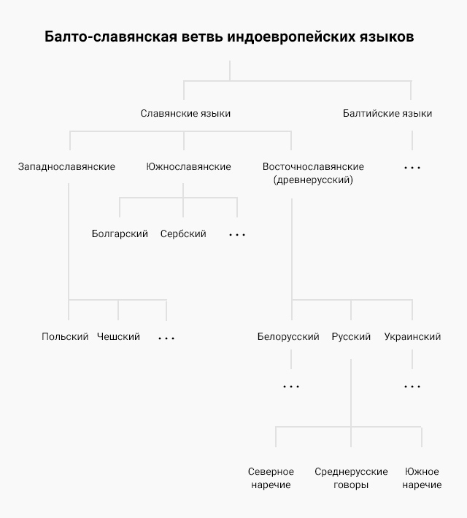
Диалекты русского языка

Slide 10
Литературный язык
«Узаконенная» версия языка.

Slide 11
«Несмотря на значительное единство лексического и грамматического фонда русских говоров, различия в диалектных системах могут быть весьма значительными.»
Как же тогда понять – диалект это или уже другой язык?

Slide 12
Как отличить язык от диалекта?
Два взгляда:
Неформальный – язык, это диалект, у которого есть армия и флот.
Формальный – лингвистические инструменты, позволяющие измерить, насколько варианты одного языка разошлись.

Slide 13
Взаимопонимание
Пусть есть два идиома.
Если носители этих идиомов, каждый используя свой вариант, понимают друг друга, они говорят на разных диалектах одного языка.
Если они не понимают друг друга – они говорят на разных языках.
Однако непонимание может быть обусловлено разными причинами.

Slide 14
Список сводеша
Можно посмотреть на лексическое расстояние между двумя идиомами – в зависимости от того, какой процент базовой лексики будет различным, можно будет определить, диалекты ли это или разные языки.

Slide 15
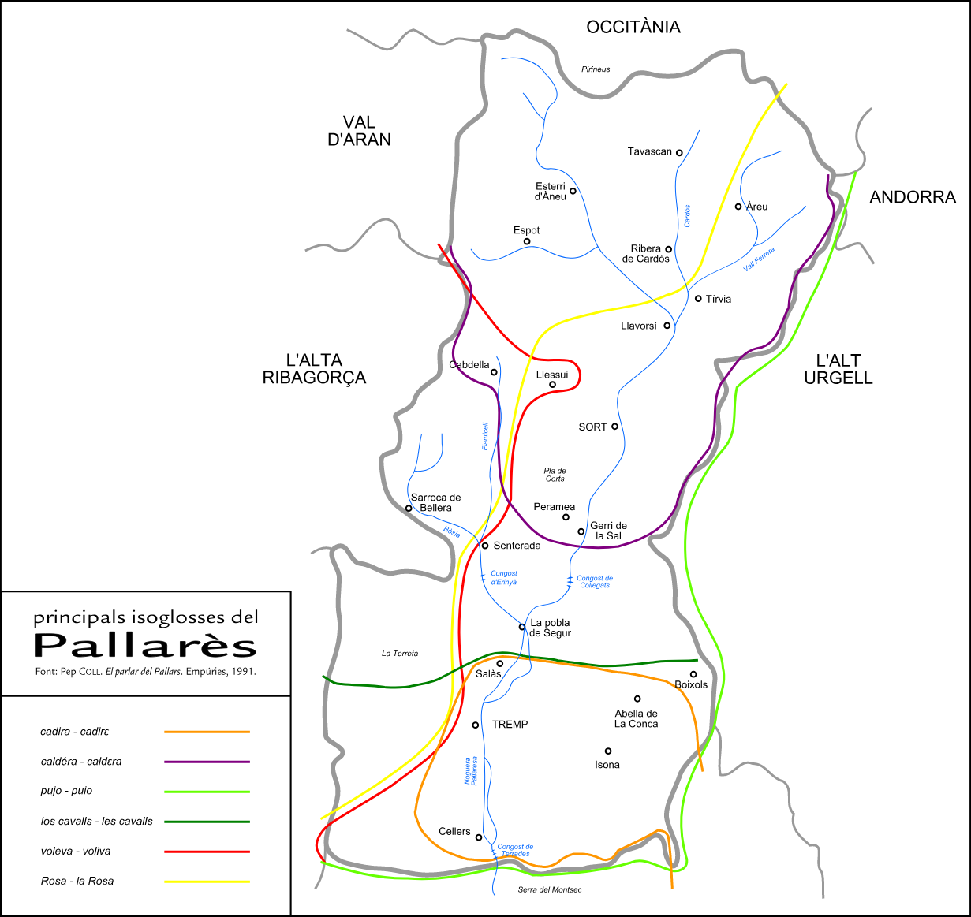
изоглоссы

Slide 16
Диалектометрия
Использование статистических методов для того, чтобы учитывать много изоглосс сразу.

Slide 17
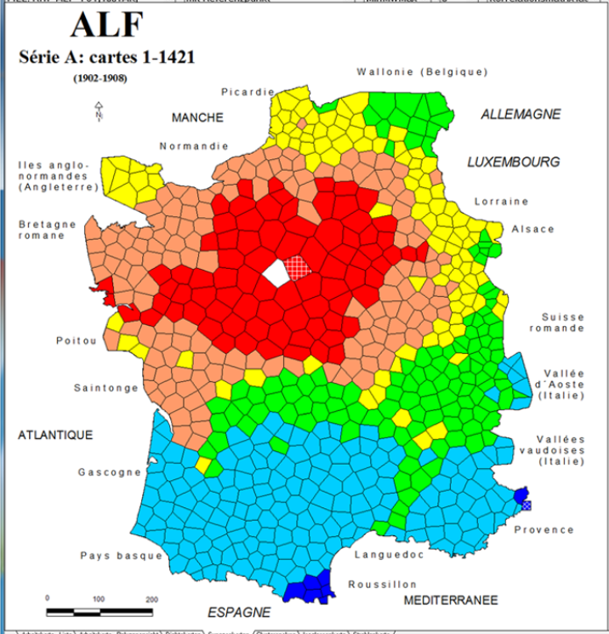

Slide 18
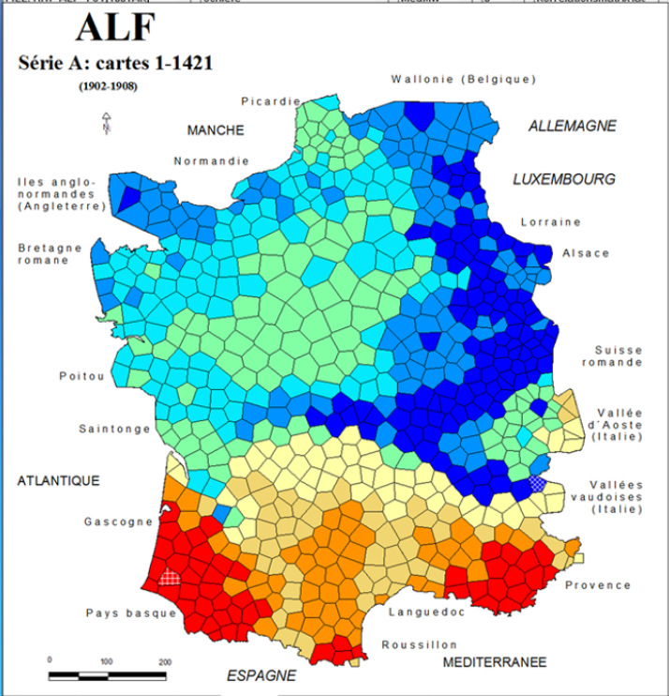

Slide 19
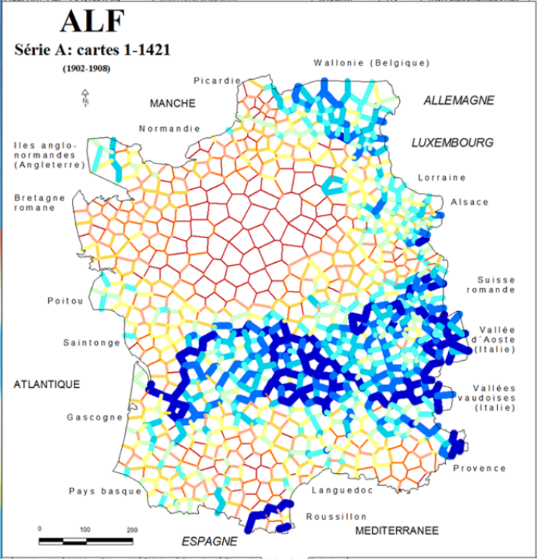

Slide 20
Диалектный континуум
https://www.youtube.com/watch?v=vkiNj07ekK4

Slide 21
Рождение и смерть языков
Лирическое отступление

Slide 22
Рождение языков
Носители одного языка в силу каких-то причин разбиваются на не контактирующие между собой группы. Они начинают говорить немного по-разному, сначала получаются разные диалекты, а потом, когда отличия накапливаются – разные языки.

Slide 23
Жизнь языков
Пока язык живёт, он всё время меняется.
Язык живёт за счёт того, что на нём говорят люди. Пока у него есть область применения – язык будет жить.
При этом языки без носителей не считаются живыми.

Slide 24
Смерть языков
Когда новые поколения перестают говорить на языке, язык умирает.
Важно не сколько человек говорит на языке, а как изменяется количество носителей – уменьшается их процент или увеличивается.
Когда умирает последний человек, для которого какой-то язык является родным, учёные объявляют о смерти языка.

Slide 25
Ещё про жизнь и смерть
Каждый месяц в мире умирает по два языка. Однако это число – не константа, скорость исчезновения языков зависит от времени и устройства мира.
Люди всё ещё открывают новые языки – например, четыре года назад студентка РГГУ открыла новый язык в Африке (а именно, доказала, что то, что она исследует – это язык, а не диалект)
Иногда людям удаётся «воскресить» умершие языки – это произошло с ивритом и ирландским.

Slide 26
Связь исторической лингвистики и диалектологии
«Русский, украинский и белорусский языки были диалектами древнерусского языка, а сам древнерусский был одним из диалектов общеславянского. Современные языки также имеют диалекты. В русском — большое количество диалектов, но все они объединяются в северное или южное наречие или же входят в среднерусские говоры. Изучение диалектного материала в экспедициях или исследования диалектных черт в памятниках письменности — особый род лингвистики, диалектология помогает понять действующие закономерности и историю развития языка.»

Slide 27
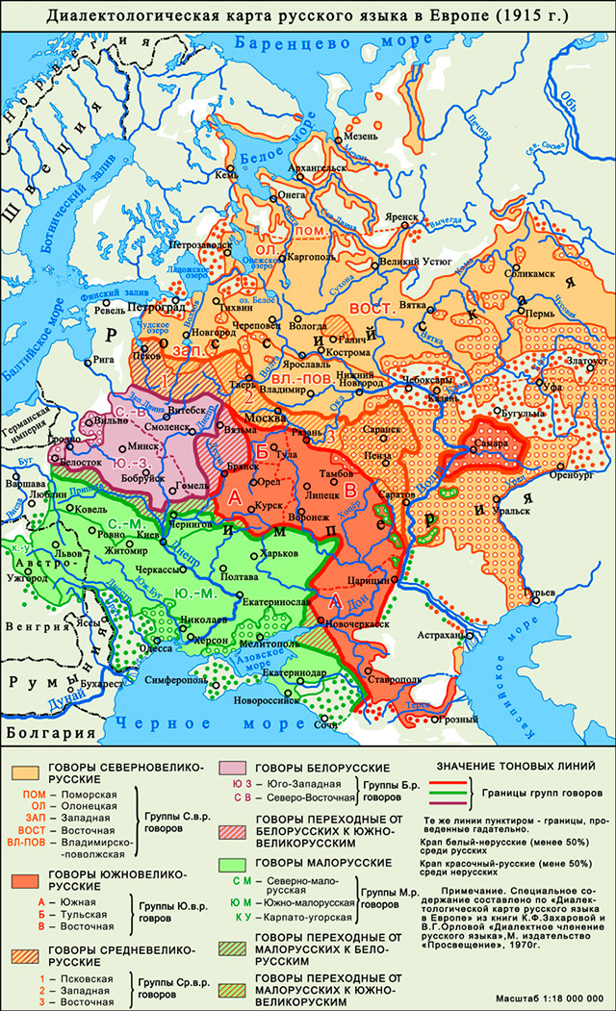
Комбо: история диалектологии

Slide 28
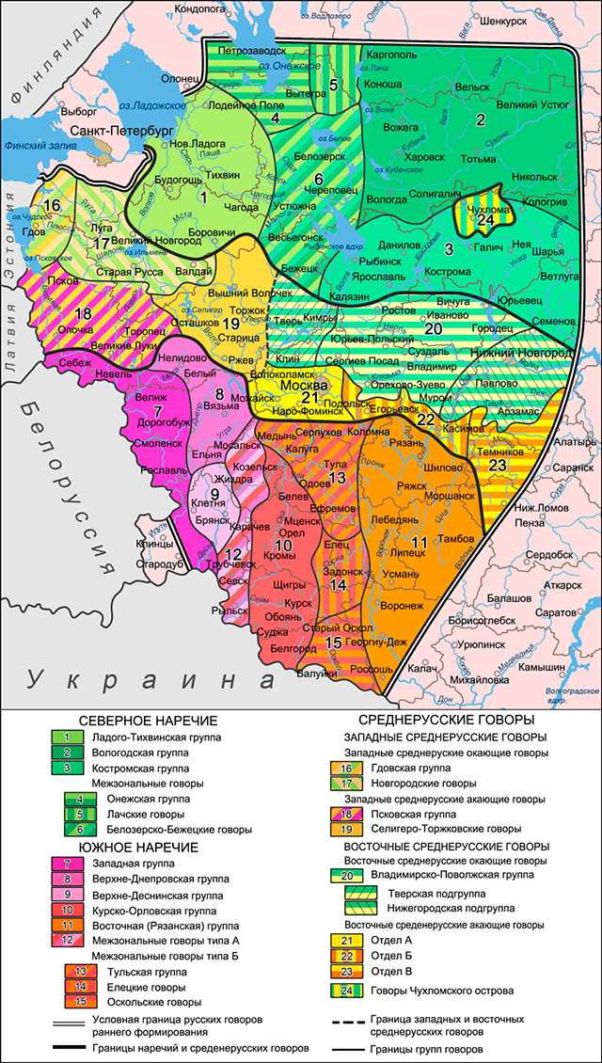
1964 г.

Slide 29
Характеристики русских диалектов
1964 год

Slide 30
Северное наречие
Так называемое полное оканье (гласные /о/ и /а/ различаются во всех безударных слогах): в[о]дá, тр[а]вá и т. д.
Отсутствие [j] и стяжение гласных в окончаниях -ая, -ае, -ую, -ые, -ие: молодá жена, он де́лат работу, но́ву квартиру и т. д.
Произношение [и] между мягкими согласными на месте ѣ в ударном и предударном слогах: в ли́се, ви́рю, висе́нний, биле́ть.
Возможное произношение гласного [о] в первом предударном слоге после мягких согласных: [с’о]стрá, с[в’о]кро́вь. И в заударном слоге: о́[з’о]ро, по́[л’о].
Долгий [м:] в соответствии с [бм] (или мягкий вариант): о[м:]áн, о[м’:]е́н.

Slide 31
Северное наречие
Существительные на -ушк-, -ишк- изменяются по 2-му склонению: де́душко, с де́душком и т. д.
Окончание -а у существительных среднего рода в именительном падеже множественного числа: пя́тна, о́кна и т. д.
Ударение на основе у существительных в форме именительного падежа множественного числа: во́лки, во́ры, оре́хи.
Совпадение дательного и творительного падежей существительных и прилагательных: доверять своим рукам — делать своим рукам.
Согласуемые постпозитивные частицы: до́м-от, в дому́-ту, домá-та, в до́ме-ти и т. д.

Slide 32
Северное наречие
Существительные мужского рода множественного числа, обозначающие степени родства, с суффиксом -овj-, -евj-: братовья, зятевья.
Разные гласные в окончаниях 3-го лица множественного числа 1-го и 2-го спряжения: пи́ш[у]т — ды́ш[а]т, ко́л᾽[у]т — но́с᾽[а]т.
Распространены слова квашня́ «посуда для замешивания теста», сковоро́дник«приспособление для вынимания сковороды из печи», орáть «пахать», берёжая «жерёбая», пого́да «плохая погода», ухват «приспособление для доставания горшков из печи», кри́нка«посуда для хранения молока», борони́ть «бороновать» и т. д.

Slide 33
Южные наречия
Различные типы аканья (диссимилятивное и недиссимилятивное). Диссимилятивное аканье — такое, при котором качество гласного в предударном слоге особым образом зависит от качества ударного. При недиссимилятивном аканье предударный не зависит от ударного: в[а]дá, тр[а]вá.
Различные типы яканья (диссимилятивное и недиссимилятивное): [в’а]ду́, [н’а]су́, п[л’а]сáть.
Фрикативный звук [γ], чередующийся с [х]: но[γ]а́ — но́[х], дру́[γ]а — дру́[х].
Произношение слова пшеница со вставным гласным: п[а]шени́ца.
Существительные женского рода 1-го склонения имеют окончание -е в родительном падеже единственного числа: у жене́, с рабо́те.

Slide 34
Южные наречия
Окончание -и (-ы) у существительных среднего рода в именительном падеже множественного числа: пя́тны, о́кны и т. д.
Ударение на окончании у существительных в форме именительного падежа множественного числа: волки́, воры́, орехи́.
Совпадение окончаний у личных и возвратных местоимений в родительном-винительном и дательном-предложном падежах: у мене́ (у тебе́, у себе́) — мене́(тобе́, собе́).
Конечное [т’] в личных окончаниях глаголов: он говори́[т’], они несу́[т’] и т. д.
Одинаковые гласные в окончаниях 3-го лица множественного числа 1-го и 2-го спряжения: пи́ш[у]т — ды́ш[у]т, ко́л᾽[у]т — но́с᾽[у]т.

Slide 35
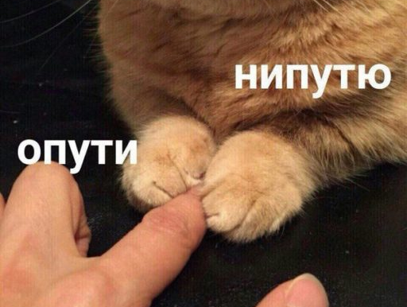
Южные наречия
Склонение слова путь по продуктивной схеме: путь — путя — путю — путём и т. д.
Инфинитивы несть, плесть, ити́ть (иди́ть).
Распространение слов дежá «посуда для замешивания теста», чáпля, чáпельник«приспособление для вынимания сковороды из печи», пого́да «хорошая погода», жерёбая«жерёбая», ток «площадка для молотьбы», цеп «орудие молотьбы» и т. д.

Slide 36
Среднерусские наречия
Совмещают черты северных и южных наречий

Slide 37

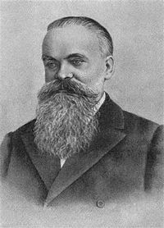
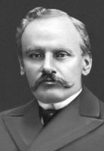
Что происходит с диалектами?
В условиях легкодоступности литературного языка – выравниваются с ним.
Про русские диалекты говорят, что они умирают, достаточно давно:
«Чувствую, что теперь буду постоянно ездить по России: это моя задача и обязанность, в особенности, когда видишь, как гибнут особенности русских говоров» (из письма А.А. Шахматова Ф.Ф. Фортунатову, 27 июля 1895 г.).

Slide 38
Исчезнут ли диалекты? Если да, то когда?
Диалекты не исчезнут до тех пор, пока есть носители диалектов на сельских территориях. Диалекты эволюционируют, но в этом и заключается устойчивость диалекта, как и любого языка. Вариативность нормы — генеральное свойство диалекта. Особая природа нормы — узус (традиционная норма, передающаяся «по наследству», которая отличается от «словарно-справочной» нормы литературного варианта) — позволяет сохранять множество архаичных элементов в структуре диалекта. Быстрее всего обновляется лексический фонд, так как только он непосредственно связан с материальным миром. Диалектная фонетика, грамматика и синтаксис сохраняются очень хорошо.

Slide 39
Как звучат русские диалекты
https://postnauka.ru/talks/31887

